Slide 1




りょこう
Du lịch
Notes:
今から日本での「旅行」についていっしょに考えましょう。▼
Hôm nay, chúng ta sẽ cùng thảo luận về chủ đề “Du lịch”. ▼

Slide 2





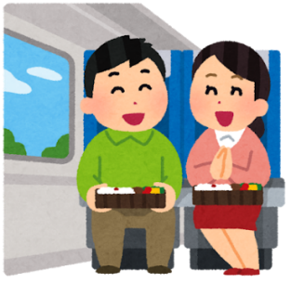
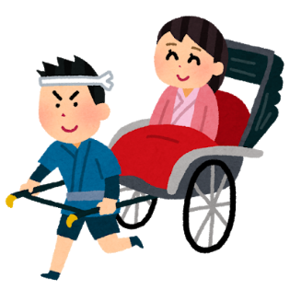
Notes:
皆さんは、日本に行ったら旅行したいですか。（参加者数人に聞く）行きたくない人はいますか。（参加者数人に聞く）行きたくない人はどうして行きたくないですか。（参加者数人に聞く。参加者の答えの例：お金がかかります、仕事をします、など）そうですね。▼
日本ではたくさん働いたり、勉強したりしますから、時間がありません。▼
それに貯金したい人もいると思います。旅行は生活に必ず必要なことではありません。ですから、無理にしなくてもいいです。でも旅行をするといいこともあります。どんないいことがあると思いますか。（参加者数人に聞く。 参加者の答えの例：楽しいです、思い出ができます、など)そうですね。旅行をするのは楽しいです。楽しいことは大切です。▼
仕事だけではとてもストレスがたまります。海外で働くときはストレス対策はとても大切ですよね。▼
ストレスがたまったときは、気分転換[きぶんてんかん]に旅行をするのは効果があるといわれています。▼
旅行をすると、そのあと、元気に働けるようになるかもしれません。日本に行ったときに旅行に行けるように、今日の講座を役立ててください。▼
Khi sang Nhật, các bạn có muốn đi du lịch không? (Hỏi một vài người tham gia) Có ai không muốn đi không? (Hỏi một vài người tham gia) Tại sao các bạn không muốn đi? (Hỏi một vài người tham gia. Ví dụ người tham gia trả lời: tốn tiền, phải đi làm,...) Vậy à. ▼
Ở Nhật các bạn phải làm việc nhiều, phải đi học nên không có thời gian. ▼
Hơn nữa, cũng có những bạn muốn tiết kiệm tiền. Du lịch là một việc không thực sự thiết yếu trong cuộc sống. Vậy nên không cần làm cũng được. Tuy nhiên, đi du lịch cũng đem lại nhiều điều tốt. Theo các bạn đó là những điều tốt nào? (Hỏi một vài người tham gia. Ví dụ người tham gia trả lời: vui, có nhiều kỉ niệm,...) Đúng vậy. Đi du lịch rất vui. Vui vẻ là điều rất cần thiết. ▼
Lúc nào cũng chỉ có công việc thì sẽ rất căng thẳng. Khi làm việc ở nước ngoài, việc giải toả căng thẳng rất quan trọng phải không. ▼
Khi bị căng thẳng, việc đi du lịch thay đổi không khí được cho là có hiệu quả trong việc giải toả căng thẳng. ▼
Sau khi đi du lịch về, có thể các bạn sẽ tích cực hơn trong công việc. Khi tới Nhật, hãy sử dụng những điều đã học trong bài hôm nay để có thể đi du lịch nhé. ▼

Slide 3

Nội dung
bài giảng
１．Mục tiêu của bài
２．Du lịch ở Việt Nam và Nhật Bản
３．Câu đố về du lịch
４．Địa điểm du lịch ở Nhật
５．Du lịch công ty
６．Kế hoạch du lịch
７．Kết luận​
８. Câu hỏi thường gặp​
Notes:
それでは今日、この講座で勉強する内容をお伝えします。▼
最初に今日の目標を確認します。▼
次にベトナムの旅行と日本の旅行について見てみましょう。▼
それから日本の旅行についてクイズをします。▼
その後に日本の代表的な観光地について紹介します。▼
それから日本の社員旅行について勉強します。▼
そして旅行の計画を立てる練習をします。▼
そのあと、今日のまとめです。▼​​​
最後によくある質問を確認しましょう。▼​​
Sau đây tôi sẽ trình bày nội dung của bài học hôm nay. ▼
Đầu tiên, hãy xác nhận mục tiêu của bài. ▼
Tiếp theo hãy cùng nhìn nhận về du lịch ở Việt Nam và ở Nhật Bản. ▼
Tiếp đến là những câu đố vui về du lịch ở Nhật. ▼
Sau đó, tôi sẽ giới thiệu về những địa điểm du lịch tiêu biểu ở Nhật. ▼
Tiếp theo, cùng tìm hiểu về du lịch cho nhân viên công ty ở Nhật. ▼
Sau đó, hãy luyện tập lập kế hoạch đi du lịch. ▼
Tiếp đến là kết luận toàn bài ngày hôm nay. ▼​​​​​
Cuối cùng là câu hỏi thường gặp▼​​​

Slide 4
Mục tiêu
của bài
◆Du lịch và các địa điểm du lịch ở Nhật.
◆Biết về du lịch cho nhân viên công ty.
◆Có thể lập kế hoạch đi du lịch ở Nhật.
１
Notes:
まず最初に今日の目標を確認しましょう。▼
１つ目は、日本の旅行や観光地について知る、です。▼
２つ目は、日本の社員旅行について知る、です。▼
3つ目は、日本での旅行の計画を立てることができる、です。この3つが出来るようになる事が今日の目標です。▼
Trước hết, hãy cùng xác nhận mục tiêu của bài. ▼
Mục tiêu thứ 1 là: biết về du lịch và các địa điểm du lịch ở Nhật. ▼
Mục tiêu thứ 2 là: biết về du lịch cho nhân viên công ty của Nhật. ▼
Mục tiêu thứ 3 là: có thể lập kế hoạch để đi du lịch ở Nhật. Có thể làm được 3 điều trên là mục tiêu của ngày hôm nay. ▼

Slide 5







Du lịch
ở Việt Nam và Nhật Bản
Sapa
Hạ Long
２
Huế
Đà Nẵng
Nha Trang
Đà Lạt
Phú Quốc
Notes:
それではますベトナムの旅行について考えてみましょう。▼
ベトナムではどんな観光地［かんこうち］が有名ですか。皆さんが行ったところ、または行ってみたいところでもいいですよ。（参加者数人に聞く）そうですね。▼
サパ、ハロン、フエ、ダナン・・・たくさんあります。では、そこまで何で行きますか。（参加者数人に聞く）そうですね。▼
バイク、バス、飛行機、・・・色々な乗り物を使って行きます。▼
Vậy thì đầu tiên hãy nói về du lịch ở Việt Nam. ▼
Ở Việt Nam có những địa điểm du lịch nổi tiếng nào? Có thể kể những nơi các bạn đã tới hoặc muốn tới. (Hỏi một vài người tham gia). Đúng vậy. ▼
Có rất nhiều nơi như: Sapa, Hạ Long, Huế, Đà Nẵng... Vậy thì, phương tiện để di chuyển đến những địa điểm đó là gì? (Hỏi một vài người tham gia) Đúng vậy. ▼
Có rất nhiều phương tiện để di chuyển như xe máy, xe bus, máy bay...▼

Slide 6

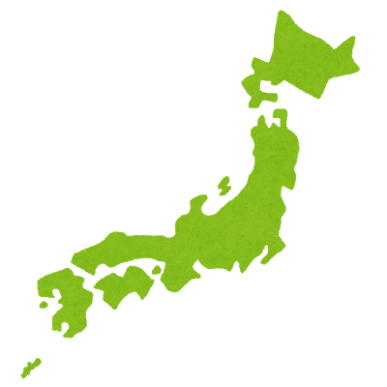

Hokkaido
Kyoto
Okinawa
Notes:
皆さん、ベトナムの観光地はよく知っていますね。では日本の観光地はどうですか。皆さんは日本の有名な観光地を知っていますか。(参加者数人に聞く。答えが出なくてもよい)▼
じゃあ、北海道を知っている人はいますか(手を挙げさせ、数を数える)▼
京都を知っている人はいますか。(手を挙げさせ、数を数える)▼
沖縄はどうですか。(手を挙げさせ、数を数える)なるほど。知っている人もいますが、知らない人もいますね。きょうは北海道、京都、沖縄について少し紹介します。それから皆さんは日本で旅行するとき、どんな乗り物が使えるか、いくらぐらいかかるか、知っていますか。（参加者の答えの例：いいえ）きょうはそれも少し紹介しますね。▼
Các bạn đã biết rất rõ về các địa điểm du lịch ở Việt Nam rồi phải không? Vậy còn các địa điểm ở Nhật thì sao? Các bạn có biết gì về các địa điểm nổi tiếng ở Nhật không? (Hỏi một vài người tham gia. Không cần trả lời cũng được) ▼
Vậy, có ai biết Hokkaido không? (Yêu cầu giơ tay, đếm số người) ▼
Ai biết Kyoto? (Yêu cầu giơ tay, đếm số người) ▼
Okinawa thì sao? (Yêu cầu giơ tay, đếm số người) Ra vậy. Có những người biết và những người không biết. Hôm nay tôi sẽ giới thiệu một chút về Hokkaido, Kyoto và Okinawa. Vậy thì khi các bạn đi du lịch ở Nhật, các bạn sẽ đi bằng phương tiện gì, tốn khoảng bao nhiêu tiền? Các bạn có biết không? (Ví dụ người tham gia trả lời: không ạ) Những điều này cũng được giới thiệu một chút trong bài hôm nay nhé. ▼

Slide 7


Câu đố về
du lịch
３
Notes:
では今度は日本の旅行について、皆さんがどれくらい知っているか、〇✕クイズをします。▼
Vậy thì hôm nay, hãy trả lời những câu đố chọn Đúng – Sai sau để xem các bạn hiểu được bao nhiêu về du lịch ở Nhật Bản nhé. ▼

Slide 8


1) Trong bảng xếp hạng các điểm du lịch nổi tiếng của Nhật, Kyoto đứng thứ nhất.
Kyoto
Notes:
問題１）日本で人気の旅行先ランキングの第一位は京都です。〇ですか、×ですか。▼
× ▼
Câu 1) Trong bảng xếp hạng các điểm du lịch nổi tiếng của Nhật, Kyoto đứng thứ nhất. Đúng hay sai? ▼
× ▼

Slide 9


2) Khi đi du lịch ở Nhật, đi bằng tàu điện về cơ bản rẻ hơn máy bay.
Notes:
問題２）日本で旅行するとき飛行機より電車のほうが基本的に安いです。〇ですか、×ですか。▼
×▼
Câu 2) Khi đi du lịch ở Nhật, đi bằng tàu điện về cơ bản rẻ hơn máy bay. Đúng hay sai?▼
×▼

Slide 10
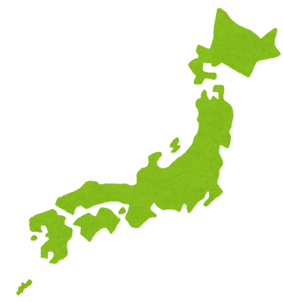

3) Ở Hokkaido vào mùa đông, có trường hợp máy bay không thể bay bởi tuyết.
Hokkaido
Notes:
問題３）北海道では、冬には雪で飛行機が飛べないことがあります。〇ですか、×ですか。▼
◯ ▼
Câu 3) Ở Hokkaido vào mùa đông, có trường hợp máy bay không thể bay bởi tuyết. Đúng hay sai? ▼
◯ ▼

Slide 11

4) Okinawa nóng quanh năm.
Okinawa
Notes:
問題４）沖縄は一年中、暑いです。〇ですか、×ですか。▼
✕▼
Câu 4) Okinawa nóng quanh năm. Đúng hay sai? ▼
✕▼

Slide 12



5) Các công ty của Nhật cũng có những chuyến du lịch cho nhân viên giống Việt Nam.
Notes:
問題５）日本の会社にもベトナムと同じように社員旅行があります。〇ですか、×ですか。▼
○▼
Câu 5) Các công ty của Nhật cũng có những chuyến du lịch cho nhân viên giống Việt Nam. Đúng hay sai? ▼
○▼

Slide 13

Giải thích
Notes:
では今から少し説明します。▼
Và sau đây là phần giải thích. ▼

Slide 14
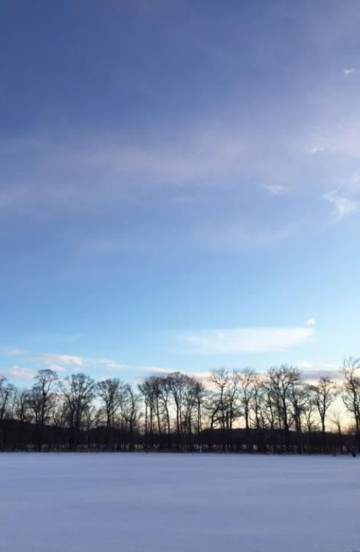
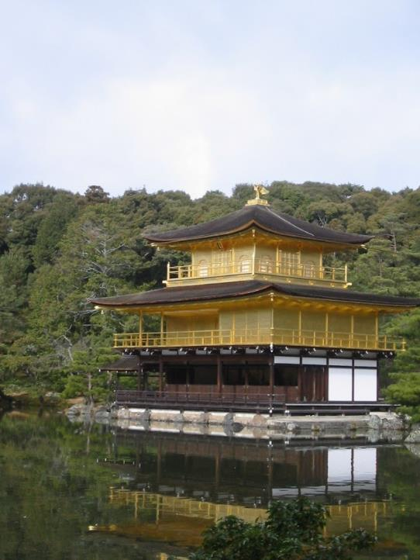
Địa điểm
du lịch
ở Nhật
4
Notes:
まず最初に、日本の代表的な観光地を紹介します。▼
Trước hết, tôi sẽ giới thiệu về những địa điểm du lịch tiêu biểu của Nhật Bản. ▼

Slide 15
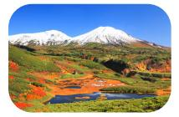
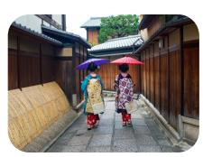
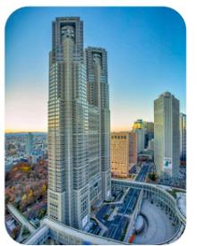

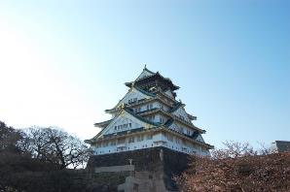
①Hokkaido
③Kyoto
④Tokyo
⑤Osaka
②Okinawa
Notes:
日本で人気の旅行先ランキングの第1位は北海道です。▼
第2位は沖縄です。▼
第3位は京都です。▼
第4位は東京です。▼
第5位は大阪です。▼
Đứng đầu trong bảng xếp hạng những địa điểm du lịch được yêu thích nhất Nhật Bản là Hokkaido. ▼
Đứng thứ hai là Okinawa. ▼
Thứ 3 là Kyoto. ▼
Thứ 4 là Tokyo. ▼
Thứ 5 là Osaka. ▼

Slide 16




Osaka
Notes:
そして、たとえば、みなさんが実習生として大阪で働いているとします。▼
大阪から日本のいろいろなところへ行ってみましょう。▼
Vậy thì, nếu giả sử các bạn là những thực tập sinh đang làm việc tại Osaka. ▼
Từ Osaka, hãy thử đi du lịch đến nhiều nơi khác nhau của Nhật nhé. ▼

Slide 17
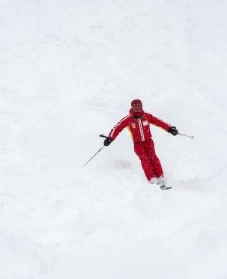
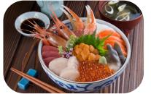
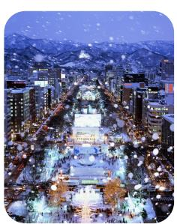
１
Hokkaido
Notes:
ではまず国内旅行先で人気第1位の北海道から説明します。北海道は日本のいちばん北にあります。 今でもたくさんの自然があって、山や湖、滝、野生[やせい]動物などを見ることができます。北海道の雪はとてもきれいで、冬にはたくさんの人がスキー場に行きます。札幌[さっぽろ]では毎年2月に「さっぽろ雪まつり」が開かれ、たくさんの観光客が来ます。また、新鮮な海鮮[かいせん]も有名です。▼
Đầu tiên cùng tìm hiểu về vị trí thứ nhất trong những địa điểm được yêu thích trong nước Nhật là Hokkaido. Hokkaido ở tận cùng phía Bắc của Nhật Bản. Đến giờ chúng ta vẫn có thể thấy ở Hokkaido có rất nhiều cảnh thiên nhiên, núi và hồ, thác nước, động vật hoang dã,... Tuyết ở Hokkaido rất đẹp, vào mùa đông có rất nhiều người đến bãi trượt tuyết. Ở Sapporo vào tháng 2 hàng năm sẽ tổ chức “Lễ hội tuyết Sapporo”, thu hút nhiều khách tham quan du lịch. Ngoài ra, hải sản tươi sống cũng rất nổi tiếng. ▼

Slide 18

\6,000～\25,000
(1,200K VND ～ 5,000K VND)
Hokkaido
\1＝200 VND
\32,000(6,400K VND)
Osaka
Notes:
では大阪から北海道までの行き方を見てみましょう。大阪から北海道まで新幹線で約32,000円です。これはベトナムドンで約640万ドンです。▼
ここでは1円を200VNDで計算します。▼
飛行機は安い航空会社［こうくうがいしゃ］を使うと新幹線より安く行くことができます。時期［じき］によって値段が違います。安いときは約6,000円、高いときは約25,000円です。ではベトナムドンでいくらぐらいですか。（参加者に聞く）▼
そうですね。だいたい120万ドンから500万ドンくらいです。8月は旅行する人やいなかに帰る人が多いので高いです。▼
Bây giờ hãy cùng xem cách di chuyển từ Osaka đến Hokkaido nhé. Đi từ Osaka đến Hokkaido bằng tàu Shinkansen mất chừng 32.000 yên, là khoảng 6.400.000 đồng Việt Nam. ▼
Ở đây 1 yên tính bằng 200 đồng Việt Nam.▼
Có những hãng hàng không giá rẻ với những chuyến bay rẻ hơn đi bằng Shinkansen. Tuỳ vào từng thời kỳ, giá vé sẽ khác nhau. Những lúc giá rẻ: khoảng 6.000 yên, những lúc giá cao: khoảng 25.000 yên. Bằng khoảng bao nhiêu đồng Việt Nam nhỉ? (Hỏi người tham gia) ▼
Đúng vậy, là khoảng 1.200.000 đồng đến 5.000.000 đồng Việt Nam. Thời điểm tháng 8 có nhiều người đi du lịch hoặc về quê, nên giá vé sẽ cao. ▼

Slide 19
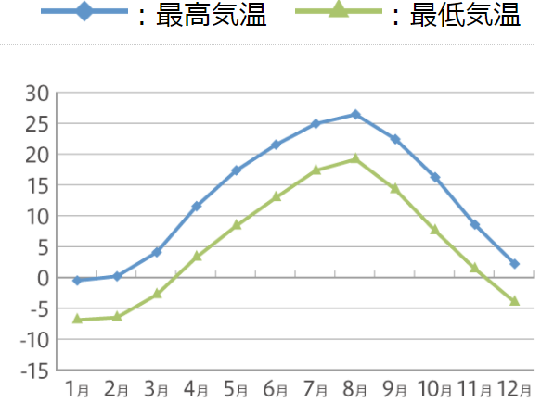


Nhiệt độ cao nhất
Nhiệt độ thấp nhất
℃
Tháng
Notes:
北海道を旅行する人が一番多いのは8月です。北海道は冬の雪が有名ですが、大雪で交通機関［こうつうきかん］が止まることもあります。▼
夏は25度を超える日が少ないので旅行しやすいです。▼
Thời điểm nhiều người du lịch đến Hokkaido nhất là vào tháng 8. Hokkaido nổi tiếng nhất là tuyết, nhưng khi tuyết rơi dày, các phương tiện giao thông không thể di chuyển.▼
Vào mùa hè, rất hiếm khi nhiệt độ vượt quá 25 độ, rất thích hợp để du lịch. ▼

Slide 20
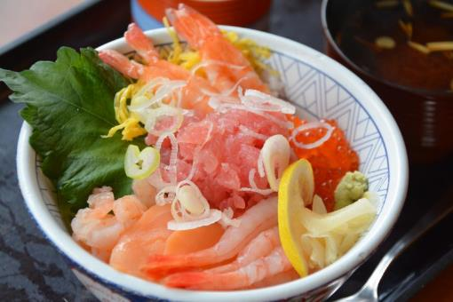
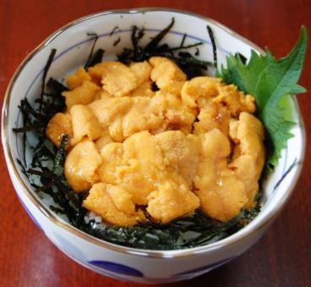
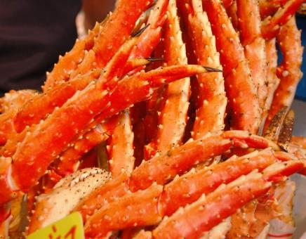
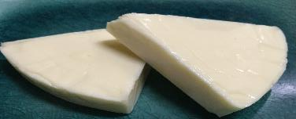
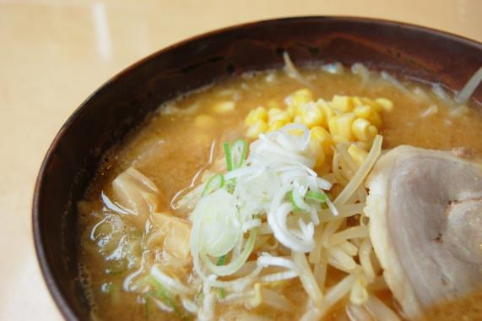
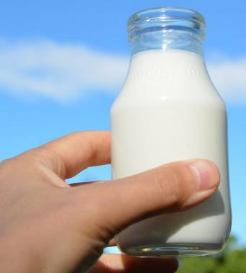
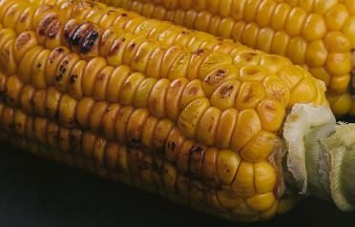
Notes:
北海道で一番人気がある食べ物は海鮮［かいせん]です。特にカニやエビ、ウニ、イクラなどが有名です。▼
また、ラーメンも有名です。北海道は、みそラーメンが有名です。▼
他にも牛乳やチーズ、とうもろこしなど北海道にはおいしいものがたくさんあります。▼
Đồ ăn được yêu thích nhất ở Hokkaido là hải sản. Đặc biệt nổi tiếng với: cua, tôm, nhím biển, trứng cá hồi… ▼
Ngoài ra, mỳ Ramen cũng rất nổi tiếng. Hokkaido nổi tiếng với Miso Ramen. ▼
Hokkaido cũng có rất nhiều món ngon khác như sữa, phô mai, ngô, … ▼

Slide 21
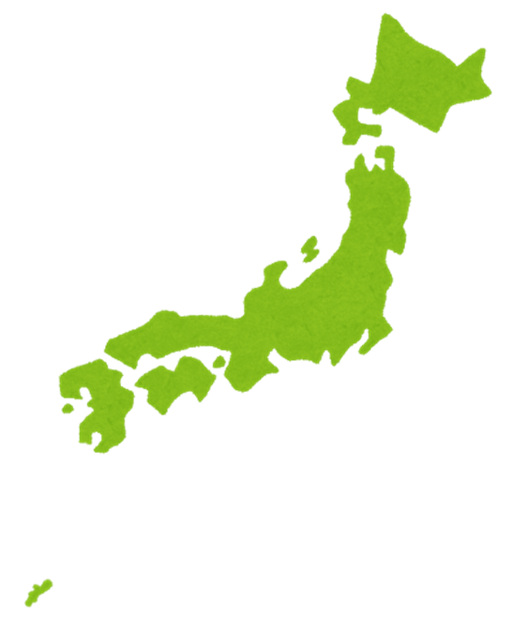
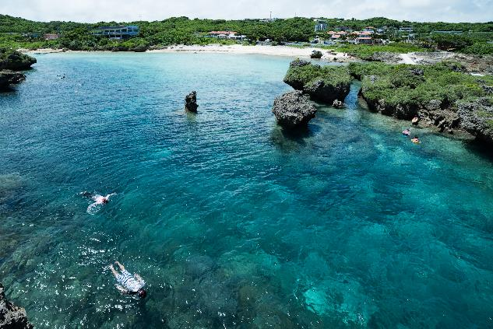

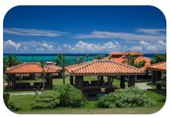
2
Okinawa
Notes:
次は2位の沖縄について、少し詳しく説明します。▼
沖縄は、日本のいちばん南にあります。沖縄には、小さい島がたくさんあります。昔は「琉球[りゅうきゅう]」と呼ばれ、今も日本のほかの場所とは違う文化があります。また、一年中暖かく、海がきれいなので、いろいろなマリンスポーツが楽しめる場所としても有名です。▼
Tiếp theo, tôi sẽ giới thiệu kĩ hơn một chút về vị trí thứ 2 là Okinawa. ▼
Okinawa ở tận cùng phía Nam của Nhật Bản. Okinawa bao gồm rất nhiều đảo nhỏ. Ngày xưa nơi này được gọi là Ryukyu. Cho đến nay, Okinawa vẫn có những tập quán văn hoá khác với những vùng còn lại của Nhật Bản. Hơn nữa, Okinawa ấm áp quanh năm, biển lại rất đẹp, nên nơi đây trở thành địa điểm vui chơi các môn thể thao biển nổi tiếng. ▼

Slide 22




2 giờ 10 phút
Osaka
Okinawa
\8,000～\20,000
(1,600K VND ～ 4,000K VND)
Notes:
では大阪から沖縄までの行き方を見てみましょう。大阪から沖縄とハノイからホーチミンシティの飛行機の時間はだいたい同じです。ハノイからホーチミンシティまで、飛行機でどれぐらいかかるか知っていますか。（参加者数人に聞く）▼
約2時間10分です。▼
大阪から沖縄までの飛行機の料金も時期によって違いますが、だいたい8,000円から20,000円くらいです。ベトナムドンでいくらぐらいか、もう計算できますね。（少し計算させる）いくらですか。（参加者に聞く）▼
はい、だいたい160万ドンから400万ドンくらいです。▼
Vậy hãy cùng xem cách thức di chuyển từ Osaka đến Okinawa nhé. Thời gian đi bằng máy bay từ Osaka đến Okinawa tương đương với thời gian bay từ Hà Nội đến thành phố Hồ Chí Minh. Các bạn có biết bay từ Hà Nội đến thành phố Hồ Chí Minh mất bao lâu không? (Hỏi một vài người tham gia)▼
Mất khoảng 2 tiếng 10 phút. ▼
Chi phí đi bằng máy bay từ Osaka đến Okinawa thay đổi theo từng thời điểm, nhưng đại khái là khoảng từ 8.000 yên đến 20.000 yên. Đổi ra tiền Việt Nam là bao nhiêu nhỉ? Bây giờ các bạn biết tính rồi phải không. (Cho thời gian tính) Là bao nhiêu nhỉ? (Hỏi người tham gia) ▼
Đúng vậy, khoảng 1.600.000 đồng đến 4.000.000 đồng. ▼

Slide 23
Okinawa
Hanoi
Notes:
次に沖縄の気温です。青が沖縄の気温で、オレンジがハノイの気温です。▼
沖縄もハノイと同じで1月や2月は20度以下になります。▼
Tiếp đến là nhiệt độ ở Okinawa. Đường màu xanh biểu thị nhiệt độ ở Okinawa, đường màu da cam là nhiệt độ ở Hà Nội. ▼
Vào tháng 1 và tháng 2, nhiệt độ ở Okinawa và Hà Nội tương đương nhau, dưới 20 độ. ▼

Slide 24
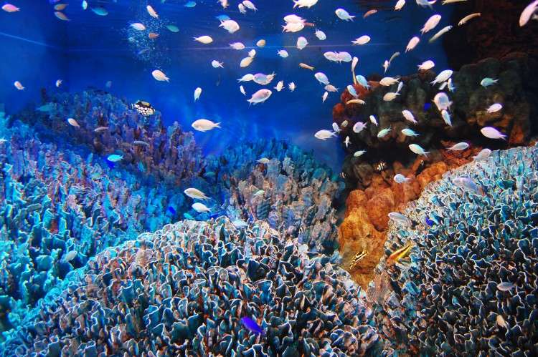

Notes:
沖縄の海は日本で一番きれいだと言われています。スキューバダイビングをしたり、沖縄にしかいない珍しい魚を見たりすることもできます。▼
Biển Okinawa được cho là biển đẹp nhất Nhật Bản. Ở đây, du khách có thể lặn biển và chiêm ngưỡng những loài cá quý hiếm không đâu có ngoài Okinawa. ▼

Slide 25
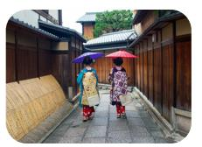
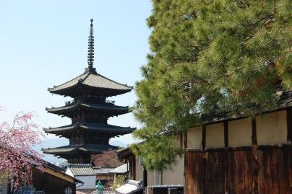
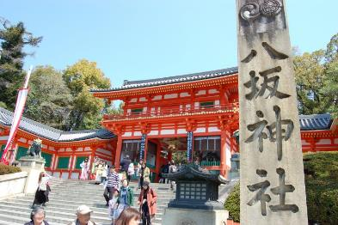
3
Kyoto
Notes:
次は第3位の京都について、少し詳しく説明します。京都は794年に都[みやこ]が置かれ、それから、日本の中心的な町として発展[はってん]してきました。京都には古いお寺や神社がたくさんあり、有名なお寺など17の場所が、「古都[こと]京都の文化財[ぶんかざい]」として世界遺産[せかいいさん]に登録[とうろく]されています。お寺のほかにも、昔の古い町の景色や、伝統的[でんとうてき]な京都の料理があります。和服を着た「舞妓[まいこ]さん」も見ることができます。とても日本らしい町で、今もたくさんの観光客が来ます。▼
Tiếp theo, cùng tìm hiểu kỹ hơn về vị trí thứ 3 là Kyoto. Vào năm 794, kinh đô được đặt ở Kyoto, vì vậy nơi đây là thành phố trung tâm của cả nước và phát triển mạnh. Kyoto có rất nhiều đền, chùa cổ kính, có 17 chùa nổi tiếng được coi là “Di sản văn hoá cố đô Kyoto”, và được ghi nhận là di sản thế giới. Ngoài chùa, Kyoto cũng có cảnh quan phố cổ và những món ăn truyền thống. Cũng có thể bắt gặp những Maiko mặc trang phục truyền thống. Đây là thành phố mang đậm nét Nhật Bản, thu hút rất nhiều khách du lịch. ▼

Slide 26

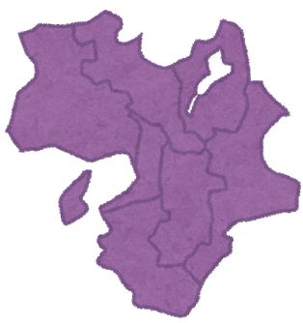

30 phút
\570
(114K VND)
Kyoto
Osaka
Notes:
では大阪から京都までの行き方を見てみましょう。大阪から京都まで電車で30分で行けます。▼
料金は日本円で570円です。はい、ベトナムドンでいくらですか。（参加者に聞く）▼
そうですね、約11万4千ドンです。▼
Vậy, hãy cùng xem cách thức di chuyển từ Osaka đến Kyoto nhé. Từ Osaka có thể đến Kyoto bằng tàu điện mất 30 phút. ▼
Chi phí là 570 yên Nhật. Vâng, là bao nhiêu tiền Việt Nam vậy? (Hỏi người tham gia)▼
Đúng vậy, là khoảng 114.000 đồng. ▼

Slide 27

1 giờ
\900
(180K VND)
Kyoto
Osaka
Notes:
バスで行くと、1時間ぐらいかかります。▼
料金は日本円で900円です。はい、ベトナムドンでいくらですか。（参加者に聞く）▼
そうですね、約18万ドンです。ですから、大阪から京都へ行くなら電車のほうが速くて安いので便利です。▼
Nếu đi bằng xe bus sẽ mất khoảng 1 tiếng. ▼
Chi phí là 900 yên Nhật. Là khoảng bao nhiêu tiền Việt Nam nhỉ? (Hỏi người tham gia) ▼
Đúng vậy, là khoảng 180.000 đồng. Vậy, nếu từ Osaka đi Kyoto thì đi bằng tàu điện sẽ nhanh và rẻ hơn, rất tiện lợi. ▼

Slide 28
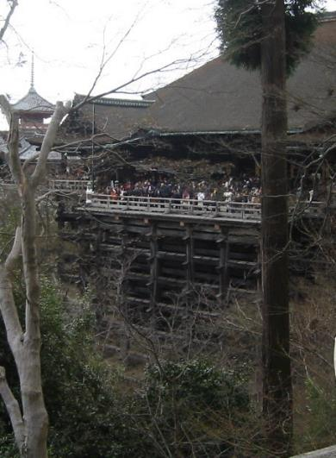
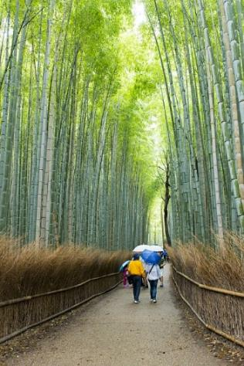
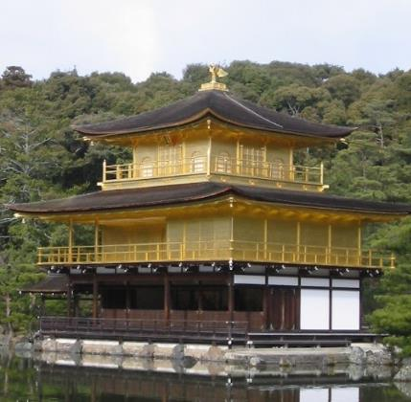
1
3
Kinkakuji
Kiyomizudera
2
Arashiyama
Notes:
次は京都の観光地［かんこうち］についてです。▼
嵐山[あらしやま]は人気がある観光地の第3位です。▼
2位は金閣寺［きんかくじ］です。▼
そして1位は清水寺［きよみずでら］です。▼
Tiếp theo chúng ta cùng tìm hiểu về các điểm tham quan ở Kyoto. ▼
Arashiyama (Núi Bão) là địa điểm du lịch được yêu thích thứ 3. ▼
Vị trí thứ 2 là Kinkakuji (Chùa Vàng) ▼
Và địa điểm được yêu thích nhất là Kyomizudera (Chùa Thanh Thuỷ). ▼

Slide 29
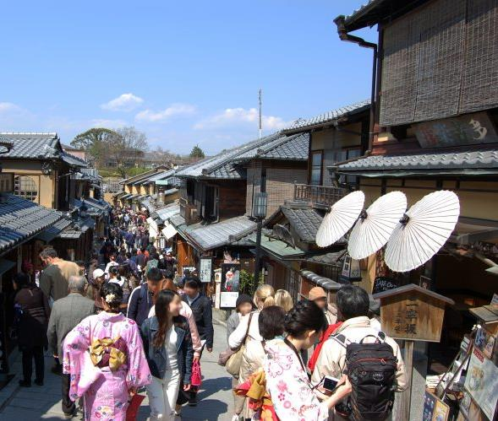
Du lịch
công ty
5
Notes:
それでは次に社員旅行について考えてみましょう。▼
Tiếp theo, hãy cùng tìm hiểu về việc du lịch cho nhân viên của công ty nhé. ▼

Slide 30

Notes:
ベトナムには社員旅行はありますか。（参加者数人に聞く）皆さんは社員旅行に参加したいですか。（参加者数人に聞く）では日本の社員旅行を見てみましょう。▼
Ở Việt Nam có những chuyến du lịch cho nhân viên không? (Hỏi một vài người tham gia) Mọi người có thích tham gia những chuyến du lịch cho nhân viên công ty không? (Hỏi một vài người tham gia) Vậy hãy cùng tìm hiểu về du lịch cho nhân viên ở Nhật nhé. ▼

Slide 31



50％↑
30％↓
Notes:
クイズにあったように、日本の会社にも社員旅行がありますが、以前に比べて最近は少なくなってきています。▼
10年ほど前までは50％以上の会社が社員旅行に行っていましたが、今では30％以下になっています。▼
では日本人は、社員旅行に行きたい人が多いと思いますか。（参加者数人に聞く）▼
Giống như đã biết ở phần đố vui, các công ty của Nhật cũng tổ chức du lịch cho nhân viên, nhưng gần đây có xu hướng ít hơn trước. ▼
Cho đến khoảng 10 năm trước, có trên 50% công ty tổ chức du lịch cho nhân viên, ngày nay, con số này chỉ còn khoảng dưới 30%▼
Vậy thì các bạn có nghĩ rằng có nhiều người Nhật thích đi du lịch công ty không? (Hỏi một vài người tham gia) ▼

Slide 32
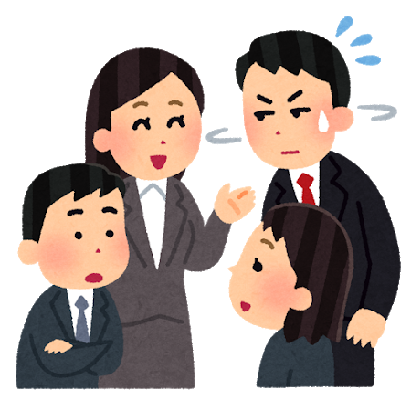
Notes:
実は最近は社員旅行に行きたくない日本人が増えています。どうしてだと思いますか。（参加者数人に聞く。参加者の答えの例：自由がない、めんどう、休みたい、など）そうですね。調査によると、仕事の延長のようで楽しめない、という人が多いようです。▼
Sự thật là gần đây có nhiều người Nhật không muốn đi du lịch công ty. Theo các bạn tại sao vậy? (Hỏi một vài người tham gia. Ví dụ người tham gia trả lời: không tự do, phiền phức, muốn nghỉ ngơi...) Đúng vậy. Theo khảo sát, có rất nhiều người nói rằng họ không thể thoải mái tận hưởng vì đây giống như một phần kéo dài của công việc. ▼

Slide 33

Notes:
では、逆に社員旅行に行くと、どんないいことがあると思いますか。グループに分かれて少し考えてみてください。（参加者をグループに分け、5分ぐらい話し合わせたあと、グループ毎に発表させる。答えの例：無料で旅行ができる、みんなと仲良くなれる、など）そうですね。やはり楽しい時間を一緒に過ごすことで、普段はあまり話さない人ともコミュニケーションの時間を持つことができるのではないでしょうか。日本語を教えてもらったり、ベトナム語を教えてあげたりできるかもしれません。もし皆さんが日本で働く会社に社員旅行があれば、ぜひ参加してみてください。▼
Vậy thì ngược lại, nếu đi du lịch công ty thì các bạn cho rằng sẽ có những ưu điểm gì? Hãy chia nhóm và thảo luận nhé. (Chia người tham gia thành nhóm. Cho 5 phút thảo luận, sau đó mời từng nhóm phát biểu. Ví dụ câu trả lời: có thể đi du lịch miễn phí, mọi người có thể thân thiết hơn với nhau,...) Đúng vậy. Quả nhiên khi dành thời gian vui chơi cùng nhau, các bạn sẽ có thời gian giao tiếp với những người mà ngày thường không hay nói chuyện. Các bạn có thể được dạy tiếng Nhật, hoặc các bạn dạy tiếng Việt. Nếu công ty các bạn sẽ làm việc ở Nhật tổ chức du lịch cho nhân viên công ty thì hãy thử tham gia nhé. ▼

Slide 34

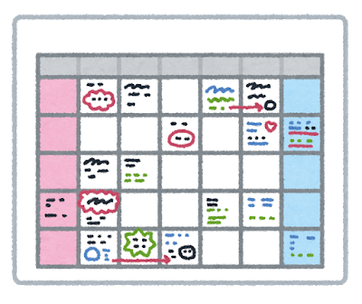
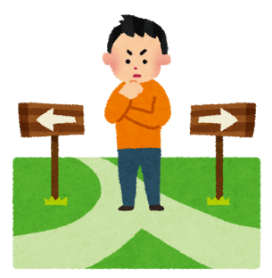

Notes:
また社員旅行以外に、自分で旅行してもいいですね。皆さんはベトナムで旅行するとき、事前にどんなことを決めますか。（参加者数人に聞く、参加者の答えの例：日時、場所、食事、など）そうですね。「どこへ行くか」、そしてそこで「何をするか」を決めますね。▼
日本でも、皆さんだけで、友だちに会いに行ったり、週末に日帰りで近くの観光地に行ったりするかもしれません。▼
でもそんな時は、自分で行き方を調べたり、スケジュールを立てたりする必要があります。皆さんは日本で旅行に行きたいとき、どうしますか。（参加者数人に聞く、参加者の答えの例：ガイドブックを見ます、インターネットで調べます、など）そうですね。色々な方法があります。▼
Ngoài ra, không chỉ đi du lịch cùng công ty, các bạn cũng có thể tự đi du lịch. Khi các bạn đi du lịch ở Việt Nam, trước hết cần quyết định điều gì? (Hỏi một vài người tham gia, ví dụ người tham gia trả lời: ngày giờ, địa điểm, việc ăn uống...) Đúng vậy. Cần quyết định “Đi đâu?”, sau đó “Làm gì” ở đó phải không. ▼
Ở Nhật, các bạn có thể gặp gỡ bạn bè, đi tham quan trong ngày ở những địa điểm gần nhà vào cuối tuần. ▼
Tuy nhiên vào những lúc như vậy, các bạn cần phải tự tìm địa điểm và lên kế hoạch. Khi muốn đi du lịch ở Nhật, các bạn sẽ làm gì? (Hỏi một vài người tham gia, ví dụ người tham gia trả lời: xem sách hướng dẫn du lịch, tra cứu trên Internet, ...) Đúng vậy. Có rất nhiều cách thức phải không. ▼

Slide 35


Kế hoạch
du lịch
6
Notes:
それでは、皆さんが日本に行ったときに、自分たちだけで旅行ができるようになる練習です。▼
Vậy thì bây giờ, hãy cũng luyện tập để có thể tự đi du lịch một mình khi tới Nhật nhé. ▼

Slide 36








Muốn đi đâu?
Muốn làm gì?
Notes:
では、今から旅行の計画を立ててみましょう。▼
みなさんは日本でどこへ行きたいですか。▼
そこで何がしたいですか。それを今から3～4人のグループで話して発表してもらいます。▼
Vậy thì bây giờ, chúng ta cùng lập kế hoạch đi du lịch nhé. ▼
Mọi người muốn đi đến nơi nào của Nhật Bản? ▼
Các bạn muốn làm gì ở đó? Hãy thảo luận và phát biểu theo nhóm từ 3-4 người. ▼

Slide 37

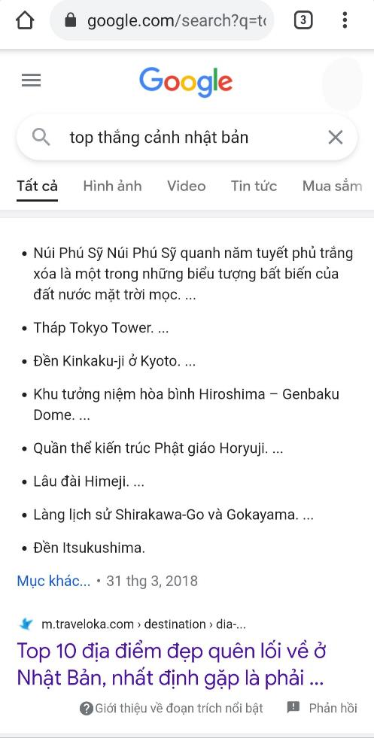
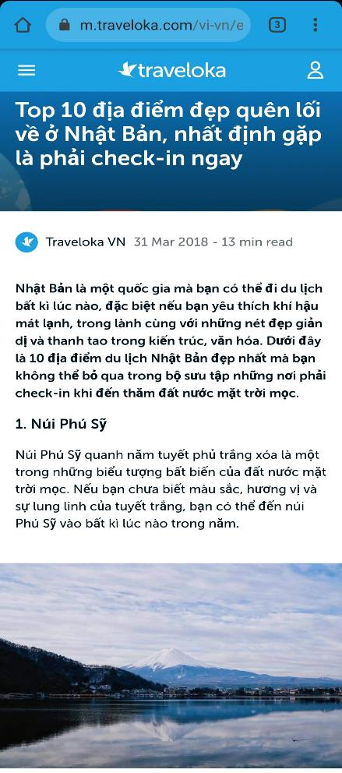
top thắng cảnh Nhật Bản
“Chúng tôi muốn đi đến (địa điểm). Ở đó chúng tôi muốn làm...”.
Notes:
まずはスマホの検索サイトを開いてください。▼
そして、「top thắng cảnh Nhật Bản」（日本観光地ランキング）と入力してください。▼
そして検索画面で一番上に出てきたサイトの青字「Mục khác...」（他のアイテム）を選んでください。▼
そこで表示される「traveloka」というサイトに行って、そこに表示されたランキング1位から10位の中で、行きたい場所を決めてください。グループでどこか一箇所行きたい場所を選んで、そこで何をしたいか話し合って決めてください。▼
そして「わたしたちは（場所）へ行きたいです。そこで◯◯をしたいです」と発表してください。話し合いや発表はベトナム語でいいです。（参加者をグループに分け、5分ぐらい話し合わせたあと、グループ毎に発表させる）皆さん、色々な場所や、そこでやりたいことが見つかりましたね。▼
Đầu tiên, hãy mở trang web tìm kiếm của điện thoại ra nhé. ▼
Sau đó, hãy nhập “top thắng cảnh Nhật Bản”. ▼
Sau đó trên màn hình tìm kiếm, chọn đường link trang web đầu tiên có chữ “Mục khác...” màu xanh. ▼
Sau đó trang web có tên “traveloka” sẽ hiện lên, trong đó sẽ hiển thị bảng xếp hạng từ 1 đến 10, hãy chọn trong số đó địa điểm mình muốn đến. Hãy thảo luận theo nhóm và chọn ra một điểm muốn đến, hãy bàn bạc xem các bạn muốn làm gì ở đó. ▼
Sau đó, hãy phát biểu: “Chúng tôi muốn đi đến (địa điểm). Ở đó chúng tôi muốn làm...”. Khi thảo luận và phát biểu, các bạn có thể nói tiếng Việt. (Chia người tham gia thành các nhóm, cho 5 phút thảo luận, cho các nhóm phát biểu) Các bạn đã tìm được rất nhiều địa điểm và nhiều điều muốn làm ở đó rồi phải không. ▼

Slide 38
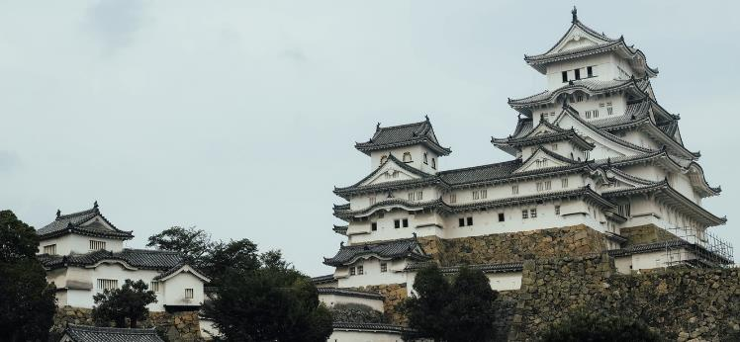
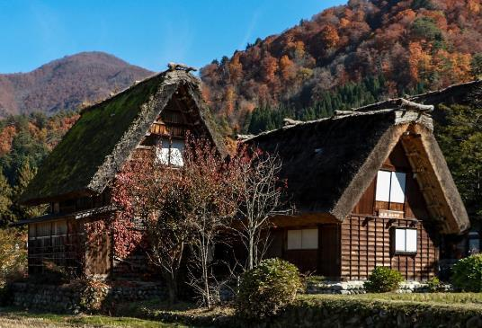
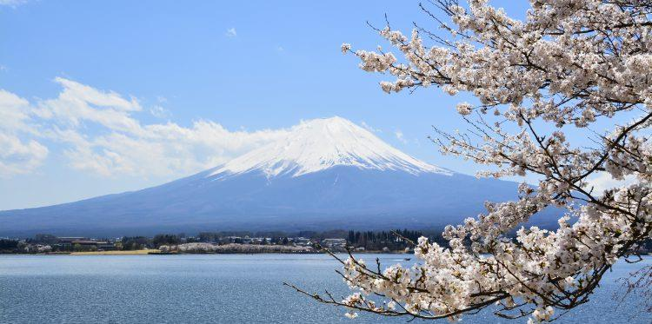
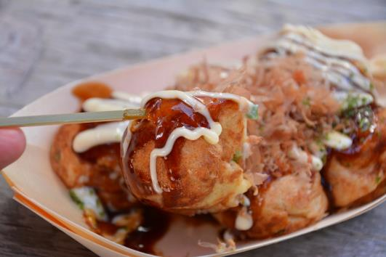
Notes:
今みなさんが見つけた「日本で行きたいところ」や、今日紹介したところ以外にも、日本にはたくさん観光地［かんこうち］があります。みなさん、ぜひいろいろなところへ行って、おいしいものを食べたり、日本の文化に触［ふ］れたり、旅先で日本人と交流して、日本を楽しんでください。▼
※参考
写真…姫路城［ひめじじょう］（兵庫県）、白川郷[しらかわごう]（岐阜県）、富士山（静岡県/山梨県）、たこ焼き（大阪府）
Ngoài “những nơi muốn đến” mà các bạn đã tìm được hay những địa điểm tham quan du lịch được giới thiệu hôm nay, ở Nhật còn có rất nhiều những danh lam thắng cảnh khác. Các bạn nhất định hãy đi đến thật nhiều nơi, ăn đồ ăn ngon, tìm hiểu thật nhiều văn hoá Nhật Bản, và tại những điểm du lịch, hãy giao lưu với người Nhật, để có những trải nghiệm thật vui vẻ ở Nhật Bản nhé. ▼
※Tham khảo
Ảnh: Thành Himeji (tỉnh Hyogo), làng Shirakawa (tỉnh Gifu), núi Phú Sĩ (tỉnh Shizuoka/Yamanashi), bánh Takoyaki (thành phố Osaka)

Slide 39
Kết luận
◆Du lịch và các địa điểm du lịch ở Nhật.
◆Biết về du lịch cho nhân viên công ty.
◆Có thể lập kế hoạch đi du lịch ở Nhật.
✓
7
✓
✓
Notes:
以上で「旅行」の話は終わりですが、最初に確認した今日の目標をもう一度見てみましょう。▼
１つ目は、日本の旅行と観光地について知る、です。どんな観光地がありましたか。そこでどんなことができますか。（参加者の答えの例：「北海道で美味しいものを食べます」）いいですね。では1つ目の目標は達成です。▼▼
２つ目は、日本の社員旅行について知る、です。日本で社員旅行に行くと、どんな良いことがありますか。（参加者の答えの例：会社の人と仲良くなれる、など）はい、そうですね。では2つ目の目標も達成しました。▼▼
3つ目は、日本での旅行の計画を立てることができる、です。どうですか。日本に行ったら自分で旅行の計画を立てられますか。（参加者の答えの例：「はい」）では3つ目の目標も達成しましたね。皆さんも、日本で働く会社に社員旅行があったら、ぜひ参加してみてください。また自分達だけで旅行する機会があったら、事前に計画を立てて、楽しい旅行をしてください。▼
Bài giảng về “Du lịch” đến đây là kết thúc, hãy cùng nhìn lại những mục tiêu của ngày hôm nay. ▼
Mục tiêu thứ 1 là: biết về du lịch và các địa điểm du lịch ở Nhật. Có những địa điểm du lịch nào nhỉ? Ở đó có thể làm những điều gì? (Ví dụ người tham gia trả lời: “Ăn đồ ăn ngon ở Hokkaido”) Thật tuyệt phải không. Vậy thì mục tiêu thứ 1 của ngày hôm nay đã hoàn thành. ▼▼
Mục tiêu thứ 2 là: biết về du lịch cho nhân viên công ty của Nhật. Khi đi du lịch cùng công ty ở Nhật, có những ưu điểm nào? (Ví dụ người tham gia trả lời: có thể thân thiết với người ở công ty,...) Vâng, đúng vậy. Vậy thì mục tiêu thứ 2 cũng hoàn thành. ▼ ▼
Mục tiêu thứ 3 là: có thể lập kế hoạch để đi du lịch ở Nhật. Các bạn thấy sao? Khi tới Nhật, các bạn có thể tự mình lập kế hoạch đi du lịch rồi chứ? (Ví dụ người tham gia trả lời: “Rồi ạ”) Vậy là mục tiêu thứ 3 hoàn thành. Khi công ty nơi các bạn làm việc ở Nhật tổ chức đi du lịch, các bạn nhất định hãy đi nhé. Ngoài ra, khi có cơ hội đi du lịch chỉ bạn bè với nhau, hãy lập kế hoạch và tận hưởng chuyến du lịch thật vui vẻ nhé. ▼

Slide 40



Câu hỏi thường gặp
８
Notes:
次の質問を一緒に考えましょう▼​
Hãy cùng nhau suy nghĩ các câu hỏi dưới đây ▼

Slide 41



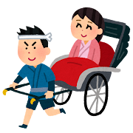






Ở Nhật Bản có những hình thức lưu trú nào?
Notes:
日本には、どんな形態の宿泊施設がありますか。▼
「日本で旅行する際に、どこで宿泊したらいいか」と考える人がいますか？
ベトナムで旅行する際に、皆さんはどこで宿泊しますか。どんな宿泊施設がありますか？（参加者に聞く 回答例：ホテル、ホームステイ…）
ゴールデンウイークたお盆などの連休に旅行しようとする人もいるかもしれませんね。先ほど、旅行の計画をちょっと考えましたね。
ここでは、日本の宿泊施設の形態を紹介します。▼
Ở Nhật Bản có những loại hình chỗ ở nào? ▼
Bạn có bao giờ tự hỏi "Khi du lịch ở Nhật Bản, nên ở đâu không?
"Khi du lịch ở Việt Nam, các bạn thường chọn nơi nào để lưu trú? Có những loại hình chỗ ở nào? (Hỏi người tham gia - Ví dụ trả lời: khách sạn, homestay...) ▼
Có lẽ cũng có bạn muốn đi du lịch trong những kỳ nghỉ dài như Tuần lễ Vàng hay Obon. Chúng ta đã vừa thảo luận một chút về kế hoạch du lịch trước đó. Bây giờ, tôi sẽ giới thiệu về các loại hình chỗ ở tại Nhật Bản. ▼

Slide 42

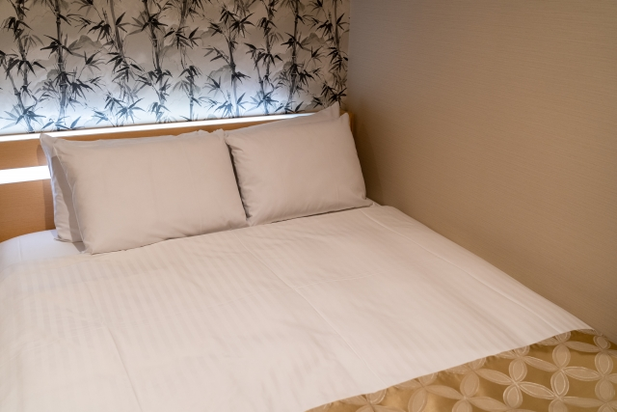
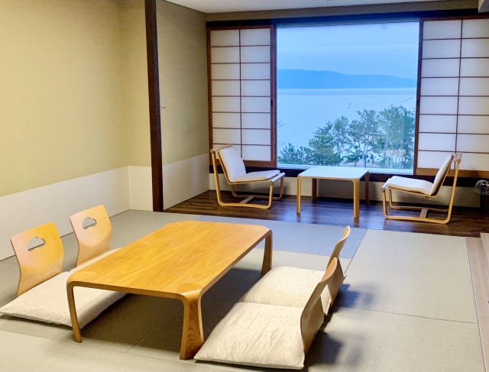




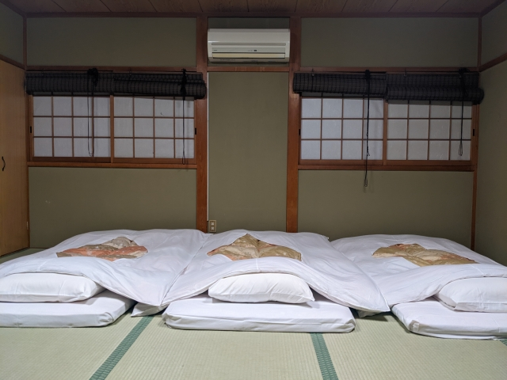
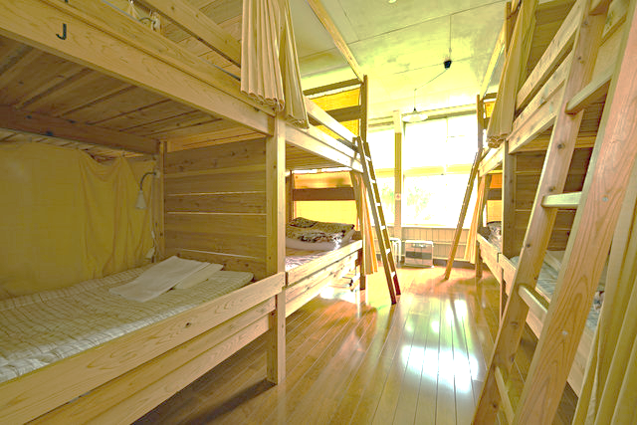
１．ホテル (khách sạn)
２．旅館 (Ryokan-nhà nghỉ kiểu Nhật)
３．民宿 (Minshuku-nhà trọ tư nhân)
４．ゲストハウス (Guest house-nhà nghỉ ở ghép chung)
Notes:
日本には様々な宿泊施設があります。でも、旅行する際に、宿泊するのはこの４つの種類です。▼
１．ホテル▼
２．旅館▼
３．民宿▼
４．ゲストハウス▼
Ở Nhật Bản có nhiều loại hình chỗ ở khác nhau. Tuy nhiên, khi du lịch, người ta thường lưu trú ở bốn loại hình chính sau đây:▼
Khách sạn▼
Ryokan (Nhà nghỉ kiểu Nhật) ▼
Minshuku (Nhà trọ tư nhân) ▼
Nhà nghỉ ở ghép chung ▼

Slide 43
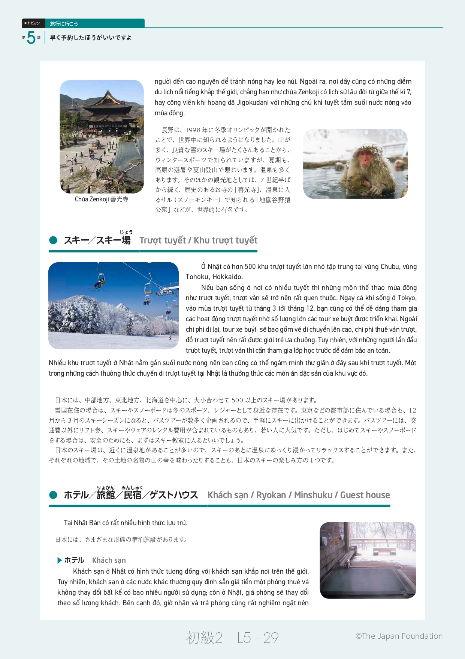
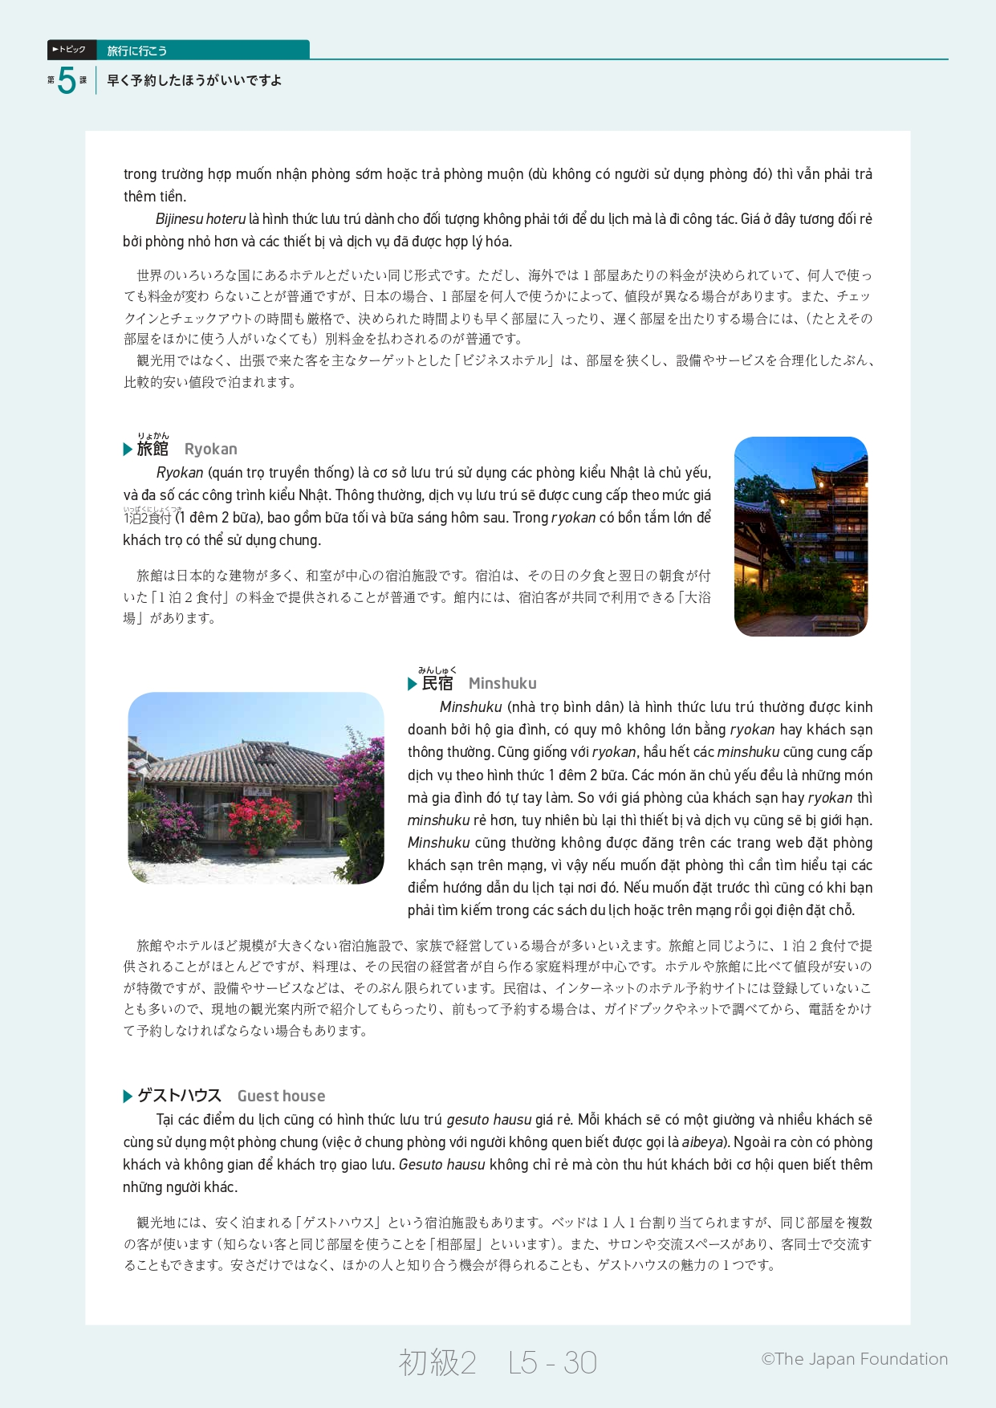
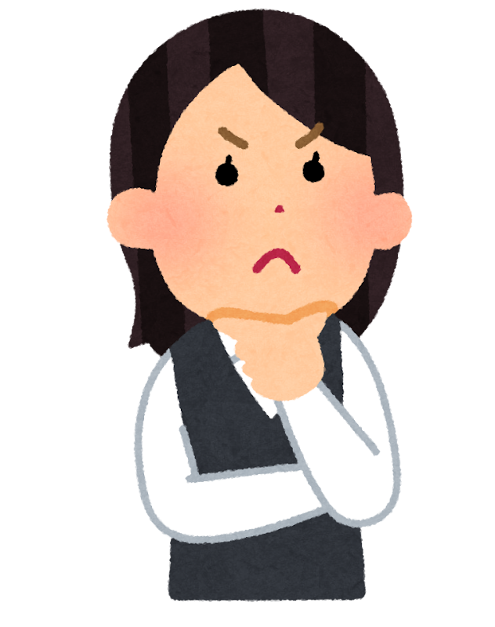




Trang 29-30
Bài 5 –Sơ cấp 2
1. Đây là những loại hình lưu trú như thế nào?
Lời khuyên cho cuộc sống tại Nhật
2. Bạn muốn trải nghiệm loại hình lưu trú nào?Tại sao?
https://jf.xcms.online/wp-content/uploads/2020/10/SC2_05.pdf
Notes:
では、この４つの宿泊施設の種類はどんな宿泊施設か、一緒に調べてみましょう。▼
『いろどり』初級２の５課の「日本の生活TIPS」の29-30ページには、「ホテル／旅館／民宿／ゲストハウス」というTIPSがあります。
まず、皆さんはこのQRコードをスキャンしてください。そして、29-30ページを開いてください。▼
では、グループで「ホテル／旅館／民宿／ゲストハウス」というTIPSを読んで、これらはどんな宿泊施設か、どの宿泊施設を体験したいかどうしてか話し合ってください。その後、各グループを発表してもらいます。▼ （参加者に発表させる）
５課の「日本の生活TIPS」には、他の旅行に関するTIPSがありますので、後で読んでみてくださいね。▼
Bây giờ, chúng ta cùng tìm hiểu xem bốn loại hình chỗ ở này là gì nhé. ▼
Trong bài học số 5, giáo trình "Irodori" sơ cấp 2, ở trang 29-30 của phần “Lời khuyên cho cuộc sống tại Nhật", có thông tin về 「ホテル／旅館／民宿／ゲストハウス」(Khách sạn / Ryokan / Minshuku / Nhà khách). Đầu tiên, các bạn hãy quét mã QR này và mở trang 29-30 ra. ▼
Sau đó, hãy đọc phần 「ホテル／旅館／民宿／ゲストハウス」(Khách sạn / Ryokan / Minshuku / Nhà khách) trong nhóm của mình, và thảo luận về những loại hình lưu trú này là loại hình như thế nào?, các bạn muốn trải nghiệm loại hình nào? và lý do tại sao?. Sau đó, mỗi nhóm sẽ trình bày trước lớp.(Để người tham gia trình bày) ▼
Trong bài học số 5 của phần “Lời khuyên cho cuộc sống tại Nhật", còn có các lời khuyên khác liên quan đến du lịch, nên các bạn hãy đọc thêm sau nhé. ▼

Slide 44







５．カプセルホテル (Capsule hotel-khách sạn con nhộng)
７．農家民泊 (noukaminpaku-Trọ tại nhà nông dân)
６．ラブホテル (Love hotel-khách sạn tinh yêu)
Notes:
４つの宿泊施設以外、他の宿泊施設もあります。例えば：▼
５．カプセルホテル▼
６．ラブホテル ▼
７．農家宿泊▼
興味があれば、自分で調べてみてくださいね。▼
Ngoài bốn loại hình chỗ ở trên, còn có những loại hình khác nữa. ▼
Ví dụ:
5. Khách sạn con nhộng▼
6. Khách sạn tình yêu▼
7. Trọ tại nhà nông dân▼
Nếu các bạn có hứng thú, hãy tự mình tìm hiểu thêm nhé. ▼

Slide 45

Cảm ơn các bạn đã chú ý lắng nghe.
Notes:
それではこれで終わります。ご清聴ありがとうございました。
Bài học đến đây là kết thúc. Cảm ơn các bạn đã quan tâm theo dõi.

Slide 46
＜参照資料/出典＞
【旅行による効用の検証結果のとりまとめ】
https://www.mlit.go.jp/common/001032360.pdf
【都道府県別国内人気旅行先ランキング】
https://www.arukikata.co.jp/whatsnew/001449.html
【北海道観光入込客数調査報告書 2018年度】
http://www.pref.hokkaido.lg.jp/kz/kkd/irikomi.htm
【北海道の平均気温】
https://www.kuraso-hokkaido.com/hokkaido_detail/temperature.html
【ハノイの気温】
https://www.travel-zentech.jp/world/kion/vietnam_hanoi.htm
【国内線時刻表】
https://www.jal.co.jp/jp/ja/
【駅探】
https://www.ekitan.com/
【社内旅行などに関する調査】
https://www.e-sanro.net/research/research_jinji/shanaiseido/shanai_event/
https://www.jtb.co.jp/myjtb/tabiq/pdf/20080826.pdf
・イラスト及び写真素材は下記を使用：
https://www.irasutoya.com/ https://free-materials.com/
https://www.pakutaso.com/ https://jpf.org.vn/irodori
（その他、個人で撮影した写真）

Slide 47
＜Nguồn/Tài liệu tham khảo＞
【Tổng kết kết quả khảo sát hiệu quả của du lịch】
https://www.mlit.go.jp/common/001032360.pdf
【Xếp hạng các điểm du lịch nổi tiếng nội địa theo từng vùng】
https://www.arukikata.co.jp/whatsnew/001449.html
【Báo cáo khảo sát số lượng khách tham quan du lịch Hokkaido 2018】
http://www.pref.hokkaido.lg.jp/kz/kkd/irikomi.htm
【Nhiệt độ trung bình ở Hokkaido】
https://www.kuraso-hokkaido.com/hokkaido_detail/temperature.html
【Nhiệt độ của Hà Nội】
https://www.travel-zentech.jp/world/kion/vietnam_hanoi.htm
【Bảng giờ bay nội địa】
https://www.jal.co.jp/jp/ja/
【Tìm kiếm nhà ga】
https://www.ekitan.com/
【Khảo sát về du lịch côngg ty,..】
https://www.e-sanro.net/research/research_jinji/shanaiseido/shanai_event/
https://www.jtb.co.jp/myjtb/tabiq/pdf/20080826.pdf
・Tranh và hình ảnh minh hoạ được lấy từ nguồn dưới đây:
https://www.irasutoya.com/ https://free-materials.com/
https://www.pakutaso.com/ https://jpf.org.vn/irodori
（Hình ảnh khác do cá nhân chụp）

